Slide 1
Programación web
Modelo de caja

Slide 2

Modelo de caja
En CSS, el término "modelo de caja" se utiliza al hablar de diseño y maquetación web.
El modelo de caja CSS es esencialmente una caja que envuelve cada elemento HTML.
Cada caja consta de cuatro partes: contenido, relleno, bordes y márgenes.
La siguiente imagen ilustra el modelo de caja CSS:

Slide 3
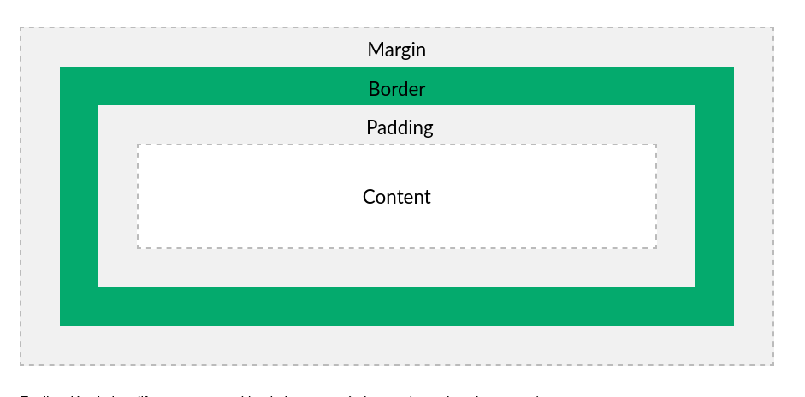
Modelo de caja

Slide 4
Modelo de caja
Explicación de las diferentes partes (desde la parte más interna hasta la más externa):
Contenido : el contenido del cuadro, donde aparecen texto e imágenes.
Relleno : crea un área alrededor del contenido. El relleno es transparente.
Borde : un borde que rodea el relleno y el contenido.
Margen : elimina un área fuera del borde. El margen es transparente.

Slide 5
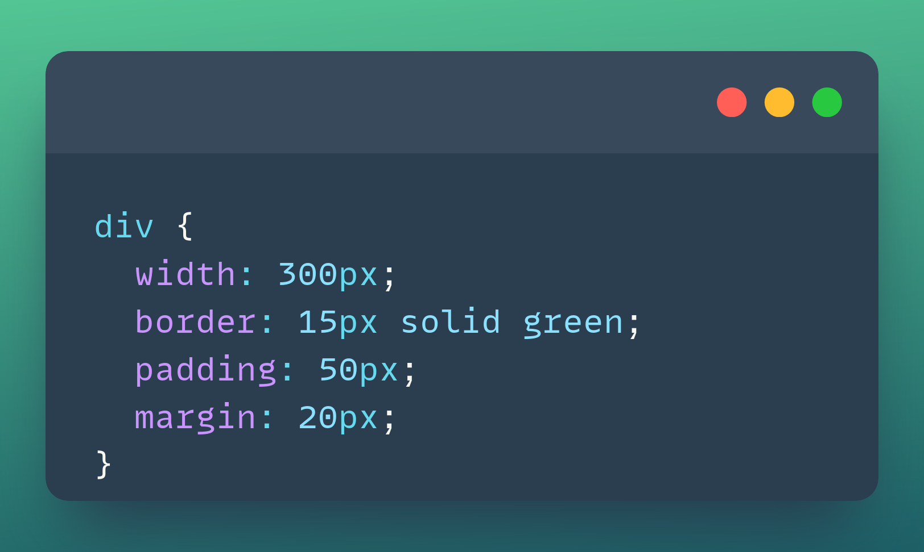
Modelo de caja

Slide 6
Modelo de caja
En resumen las 4 Capas del Modelo de Caja
Contenido (Content): Es el objeto real (el texto, una imagen o un video). Su tamaño se define con las propiedades width y height.
Relleno (Padding): Es el espacio invisible entre el contenido y el borde. Es como el aire comprimido que protege un objeto dentro de una caja de envío.

Slide 7
Modelo de caja
En resumen las 4 Capas del Modelo de Caja
Borde (Border): Es la línea que rodea al contenido y al padding. Puede ser de diferentes grosores, colores y estilos.
Margen (Margin): Es el espacio por fuera del borde. Sirve para separar un elemento de sus vecinos. Es como la distancia de seguridad entre dos cuadros en la pared.

